Slide 1
Mini Projet Réseau – Conception & Sécurisation d’un Réseau d’Entreprise
Nom de l'étudiant : Nayer Fki
Encadrant : Mme. Nour BRINIS

Slide 2
Plan
Objectifs & Contextent
Vue d’ensemble de la topologie
Conception du LAN (VLANs)
Firewall Cisco ASA
Configuration VPN Ipsec
Conclusion

Slide 3
Objectifs & Contexte
Objectif principal du projet:
L’objectif principal de ce projet est de concevoir et déployer un réseau d’entreprise sécurisé et performant, reliant les succursales via un VPN IPsec, tout en intégrant des services essentiels comme l’email, le DNS et le web dans une zone DMZ.

Slide 4
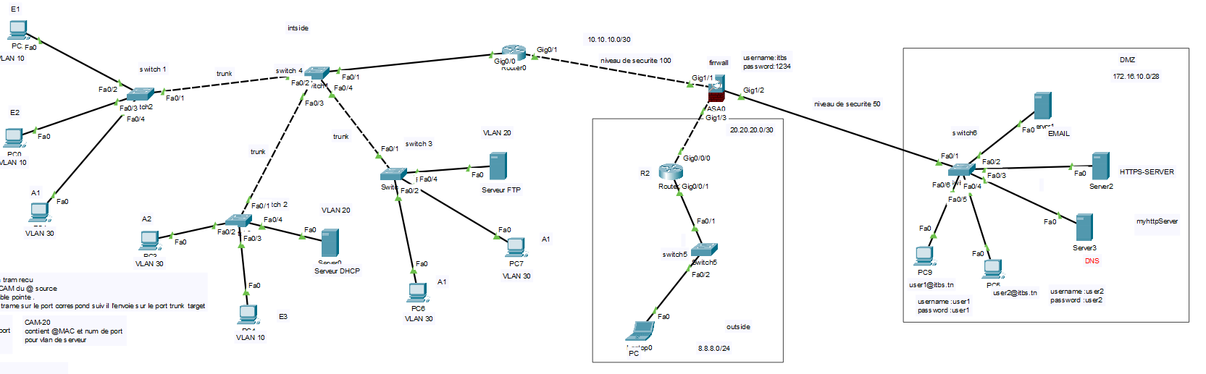
Vue d’ensemble de la topologie
schéma du réseau global :

Slide 5
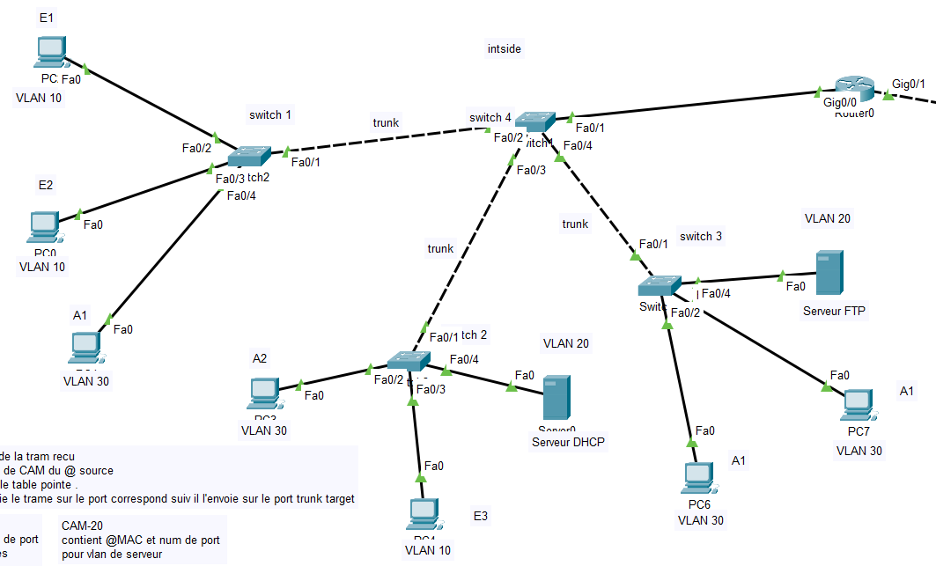
schéma du réseau zone inside:

Slide 6
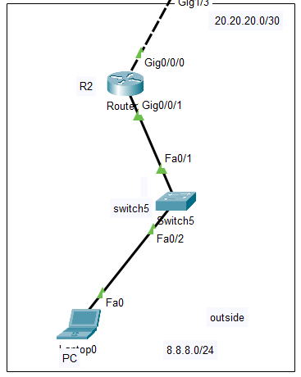
schéma du réseau zone outside:

Slide 7
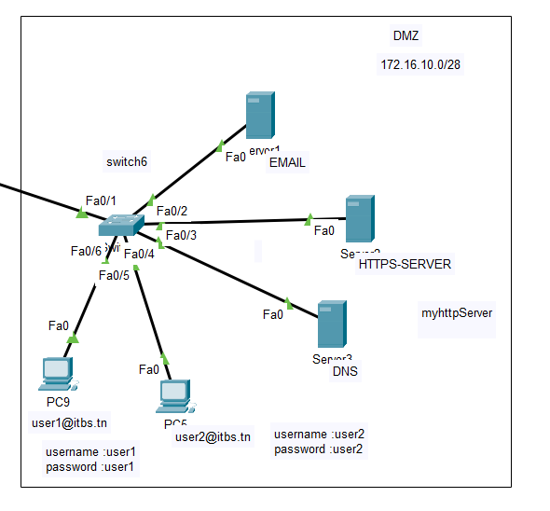
schéma du réseau zone DMZ:

Slide 8
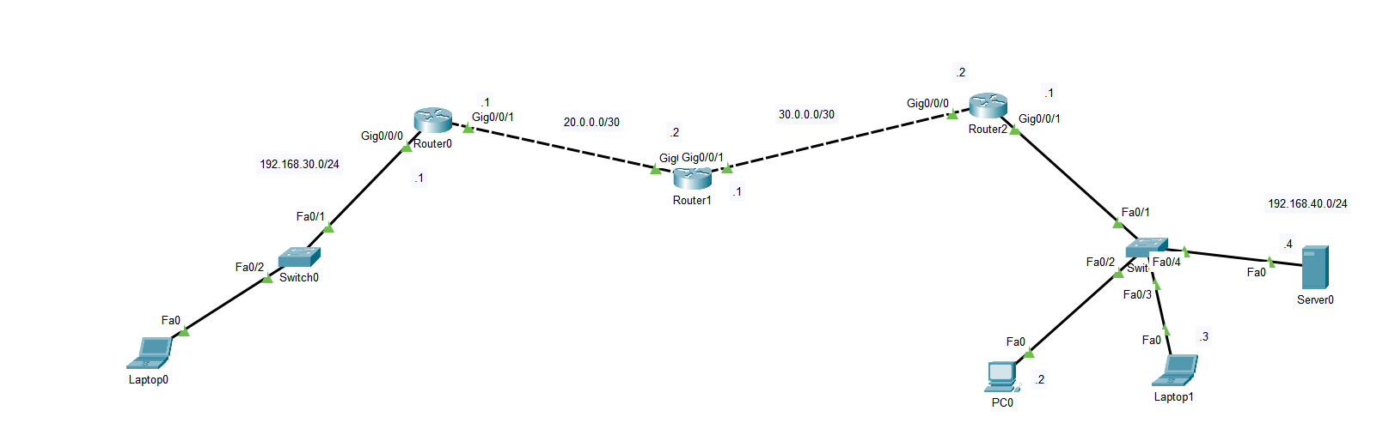
schéma du réseau zone VPN:

Slide 9
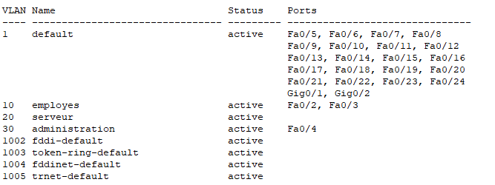
Conception du LAN (VLANs)
Tableau des VLANs:

Slide 10
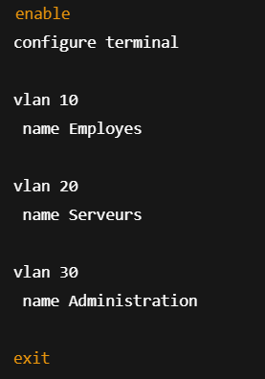
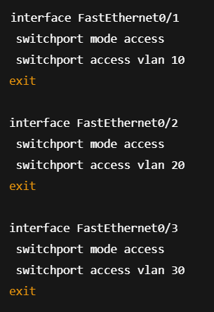
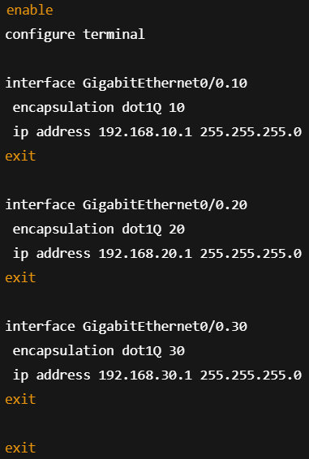
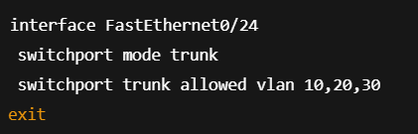
Motivation de la segmentation:

Slide 11
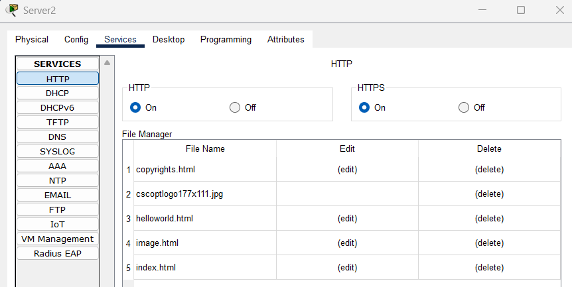
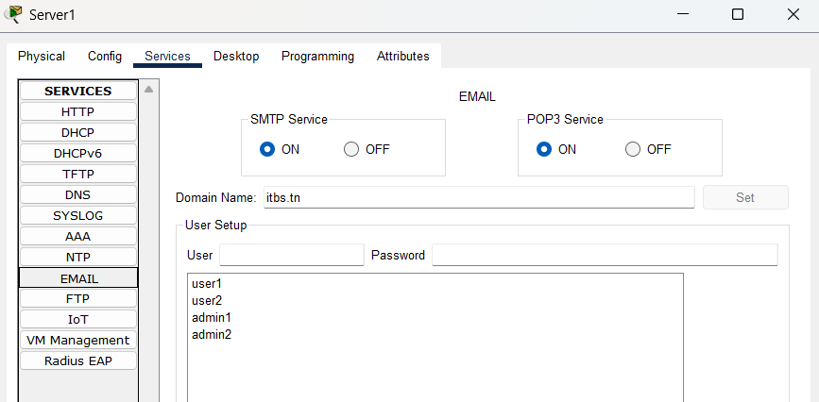
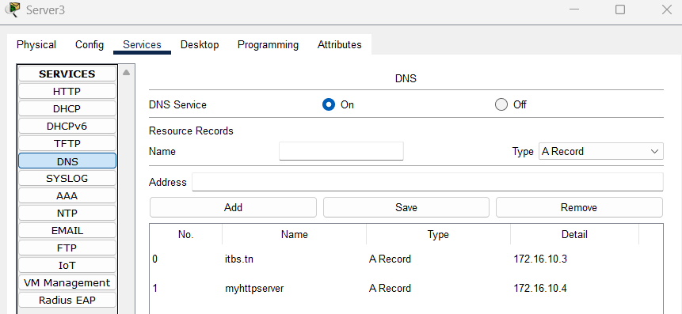
Firewall Cisco ASA
Interfaces configurées:

Slide 12

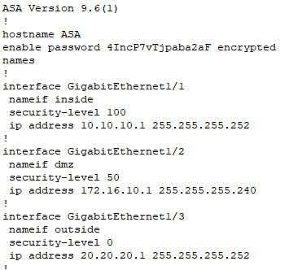


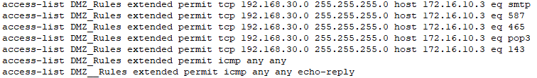
Interfaces configurées:

Slide 13
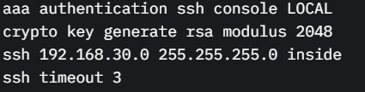
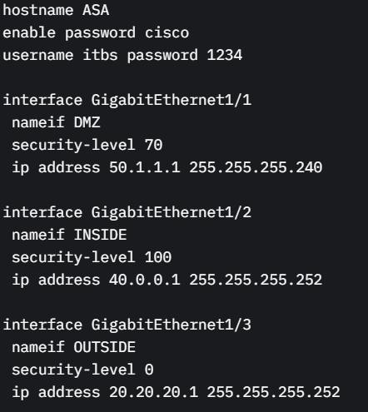

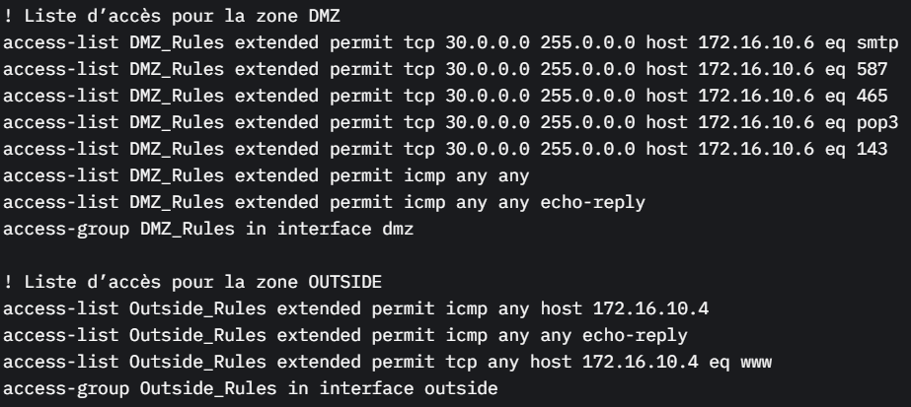
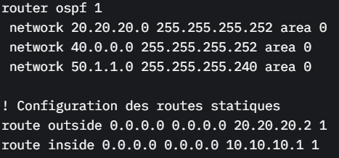
Règles de sécurité :

Slide 14
Configuration VPN IPsec
Objectif du tunnel VPN:
Le tunnel VPN IPsec a pour objectif de sécuriser les communications entre les succursales en chiffrant les données échangées entre les réseaux 192.168.30.0/24 et 192.168.40.0/24, garantissant ainsi la confidentialité et l’intégrité des informations.

Slide 15
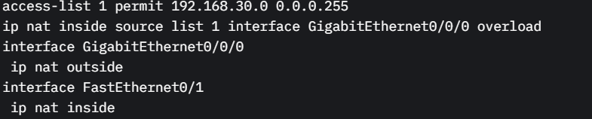
Composants principaux :
La translation PAT sur Router0 permet au réseau 192.168.30.0/24 d’accéder à Internet via l’interface GigabitEthernet0/0/0 en utilisant une seule adresse IP publique.

Slide 16
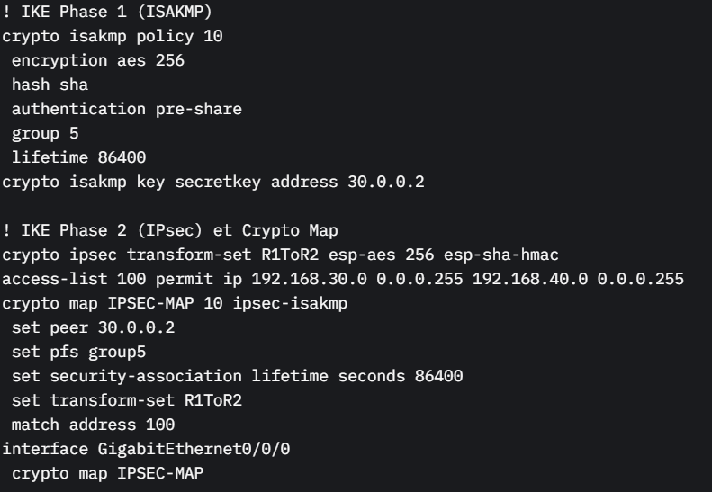
Composants principaux :
IKE Phase 1 (ISAKMP) : La configuration établit une politique de sécurité avec un chiffrement AES 256, un hachage SHA, une authentification par clé partagée, le groupe Diffie-Hellman 5, et une durée de vie de 86400 secondes. La clé partagée est définie pour l’adresse 30.0.0.2 (Router1).
IKE Phase 2 (IPsec) et Crypto Map : Cette phase configure le chiffrement du trafic entre les réseaux 192.168.30.0/24 (succursale 1) et 192.168.40.0/24 (succursale 2) avec un transform-set (R1ToR2), une ACL, et une crypto -map appliquée à l’interface GigabitEthernet0/0/0.

Slide 17
Conclusion
Ce projet a mis en place un réseau sécurisé avec VPN IPsec et services DMZ, tout en proposant des améliorations comme la redondance et l’utilisation de GNS3.

